Slide 1
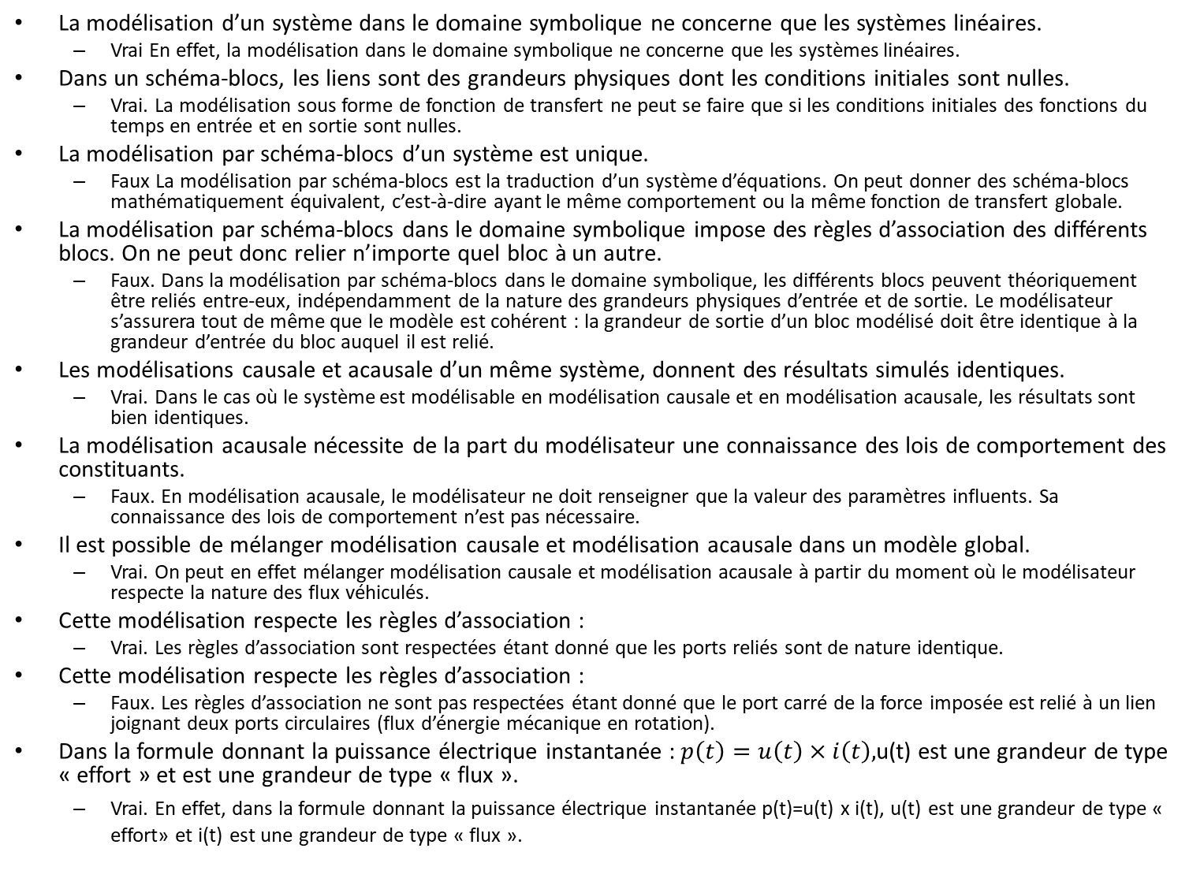
La modélisation d’un système dans le domaine symbolique ne concerne que les systèmes linéaires.
Vrai En effet, la modélisation dans le domaine symbolique ne concerne que les systèmes linéaires.
Dans un schéma-blocs, les liens sont des grandeurs physiques dont les conditions initiales sont nulles.
Vrai. La modélisation sous forme de fonction de transfert ne peut se faire que si les conditions initiales des fonctions du temps en entrée et en sortie sont nulles.
La modélisation par schéma-blocs d’un système est unique.
Faux La modélisation par schéma-blocs est la traduction d’un système d’équations. On peut donner des schéma-blocs mathématiquement équivalent, c’est-à-dire ayant le même comportement ou la même fonction de transfert globale.
La modélisation par schéma-blocs dans le domaine symbolique impose des règles d’association des différents blocs. On ne peut donc relier n’importe quel bloc à un autre.
Faux. Dans la modélisation par schéma-blocs dans le domaine symbolique, les différents blocs peuvent théoriquement être reliés entre-eux, indépendamment de la nature des grandeurs physiques d’entrée et de sortie. Le modélisateur s’assurera tout de même que le modèle est cohérent : la grandeur de sortie d’un bloc modélisé doit être identique à la grandeur d’entrée du bloc auquel il est relié.
Les modélisations causale et acausale d’un même système, donnent des résultats simulés identiques.
Vrai. Dans le cas où le système est modélisable en modélisation causale et en modélisation acausale, les résultats sont bien identiques.
La modélisation acausale nécessite de la part du modélisateur une connaissance des lois de comportement des constituants.
Faux. En modélisation acausale, le modélisateur ne doit renseigner que la valeur des paramètres influents. Sa connaissance des lois de comportement n’est pas nécessaire.
Il est possible de mélanger modélisation causale et modélisation acausale dans un modèle global.
Vrai. On peut en effet mélanger modélisation causale et modélisation acausale à partir du moment où le modélisateur respecte la nature des flux véhiculés.
Cette modélisation respecte les règles d’association :
Vrai. Les règles d’association sont respectées étant donné que les ports reliés sont de nature identique.
Cette modélisation respecte les règles d’association :
Faux. Les règles d’association ne sont pas respectées étant donné que le port carré de la force imposée est relié à un lien joignant deux ports circulaires (flux d’énergie mécanique en rotation).
Dans la formule donnant la puissance électrique instantanée : $p\left(t\right)=u\left(t\right)×i\left(t\right),$u(t) est une grandeur de type « effort » et est une grandeur de type « flux ».
Vrai. En effet, dans la formule donnant la puissance électrique instantanée p(t)=u(t) x i(t), u(t) est une grandeur de type « effort» et i(t) est une grandeur de type « flux ».
Beynet, Ellipses

